Slide 1


해달 바이브코딩 기초반
AI 개발 환경
설치 가이드
바이브코딩 기초반 - 1차시 사전 준비
Antigravity (필수) / Claude · Codex (선택)
  해달 교육운영진 허진수
문의: 단톡방

Slide 2

해달 바이브코딩 기초반
1
사전 준비 사항
INDEX
2
Antigravity 이해하기
3
Antigravity 2.0 설치
1차시 수업 전까지 준비할 내용
4
Antigravity IDE 설치
5
선택 도구 설치
6
설치 완료 체크리스트
7
자주 겪는 문제

Slide 3





무엇을 설치?
해달 바이브코딩 기초반
Antigravity
2.0 + IDE
Claude
앱 + CLI
ChatGPT
앱 + Codex
필수 설치
8차시 전 과정에서 활용 예정
Google 계정 · 무료 시작 가능!
선택 설치
6차시 Skill · MCP 실습에 유용
단, Claude Pro 구독 필요!
선택 설치
도구 비교 실습에 활용 가능
단, ChatGPT Plus 구독 필요!

Slide 4
하드웨어와 운영체제
해달 바이브코딩 기초반
구분 | 최소 | 권장 사양 및 비고
운영체제 | Win 10 | Windows 11 · macOS 13 이상 권장 (Apple Silicon·Intel 모두 지원)
메모리 | 8GB | 16GB 권장. AI 연산은 클라우드에서 처리합니다.
저장 공간 | 10GB | 20GB 권장. IDE · CLI · 프로젝트 파일을 포함합니다.
네트워크 | 인터넷 | 유선 또는 안정적인 Wi-Fi 권장. 모든 AI 기능이 온라인으로 동작합니다.

Slide 5

계정과 요금제 준비
해달 바이브코딩 기초반
도구 | 요금제 | 필요한 계정 및 비고
Antigravity 2.0 · IDE | 무료 시작 | Google 계정이 필요해요. 또한 일일 사용량 제한이 있습니다!
Claude 앱 · CLI | Pro 이상 | Anthropic 계정이 필요해요. 무료 요금제는 사용할 수 없습니다!
ChatGPT 앱 · Codex | Plus 이상 | OpenAI 계정이 필요해요. API Key 방식도 가능합니다!
구독이 부담되면 | 선택 | Antigravity만 설치해도 수업에 참여할 수 있어요!!

Slide 6
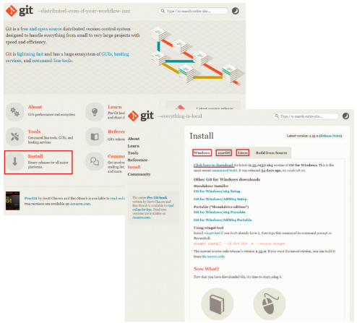
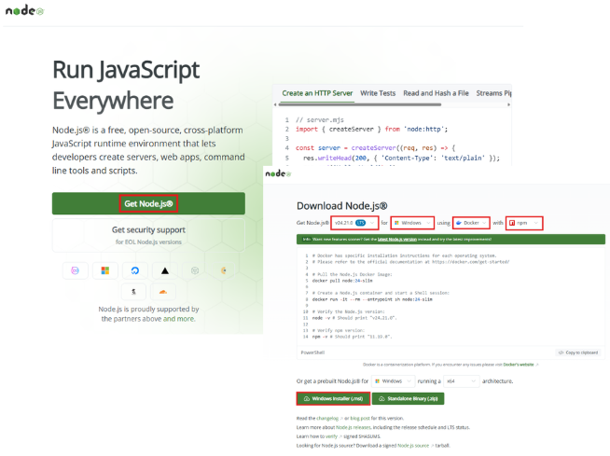
기본 도구 설치
해달 바이브코딩 기초반
Git 설치
Node.js 설치
  git-scm.com 접속
  설치 파일 실행 (기본값 유지)
  git --version 으로 확인
  nodejs.org 접속
  LTS 22 이상 버전 선택
  node --version 으로 확인

Slide 7

Antigravity 4가지 도구
해달 바이브코딩 기초반
Antigravity 2.0 (필수)
Antigravity IDE (필수)
에이전트 대화 중심의 데스크톱 앱
VS Code 기반의 코드 편집기
여러 작업을 동시에 맡깁니다.
수정 내용을 한 줄씩 확인합니다.
4가지 Surface
Antigravity CLI (선택)
Antigravity SDK (선택)
터미널에서 실행하는 에이전트
에이전트를 만드는 Python 라이브러리
실행 명령어는 agy 입니다.
pip install google-antigravity

Slide 8
2.0과 IDE의 차이
해달 바이브코딩 기초반
구분 | 2.0 | IDE
중심 화면 | 대화 화면 | 코드 편집기 (VS Code 기반)
에디터 | 없음 | 있음. 에이전트의 수정 내용을 한 줄씩 확인 가능!
아이콘 | 흰색 배경 | 검은색 격자. 실행 시 혼동하지 않도록 주의!
적합한 상황 | 병렬 작업 | 코드 학습과 세밀한 검토. 두 앱은 함께 설치해도 충돌하지 않음!!

Slide 9
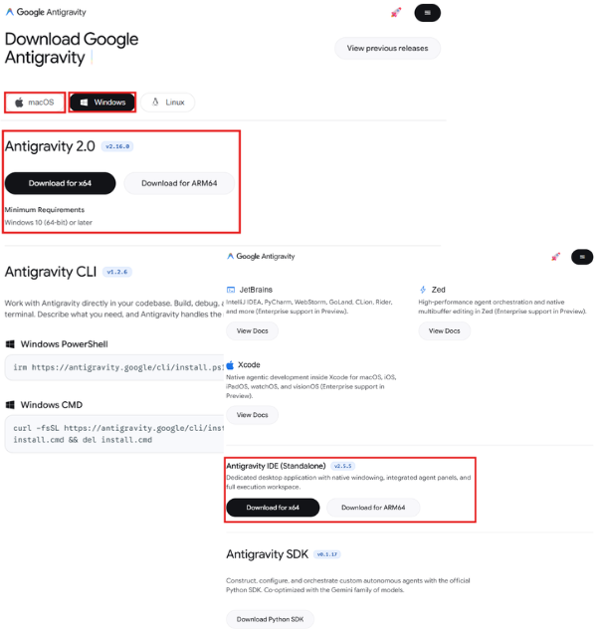
Antigravity 2.0 다운로드
해달 바이브코딩 기초반
다운로드 페이지 · 설치 파일 선택
① antigravity.google/download 접속
② Antigravity 2.0 항목 찾기
③ 운영체제 선택 (Windows · macOS)
④ 아키텍처 확인 (x64 · ARM64)

Slide 10
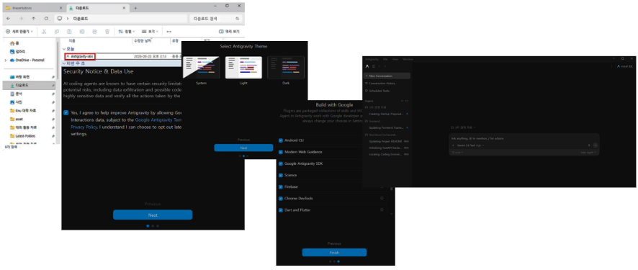


설치 파일 실행
해달 바이브코딩 기초반
설치 진행하기
① 내려받은 설치 파일을 더블클릭합니다.
② 설치 경로는 기본값을 그대로 둡니다.
③ 설치가 끝나면 앱을 실행합니다.
흰색 배경 로고가 Antigravity 2.0
관리자 권한은 필요하지 않음
설치 후 바탕화면 아이콘 확인

Slide 11
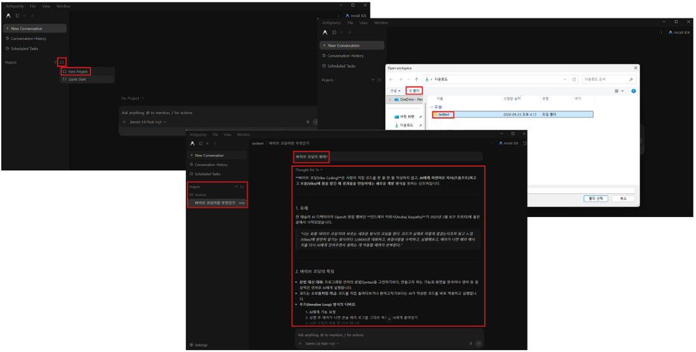
첫 프로젝트 만들기
해달 바이브코딩 기초반
프로젝트 생성 순서
① 바탕화면에 작업 폴더를 만듭니다.
② Select Project → New Project를 선택합니다.
③ Add Folder로 만든 폴더를 지정합니다.
④ 보안 프리셋은 기본값을 사용합니다.
채팅창에 "이 프로젝트 설명해줘" 입력
답변이 나오면 설치 성공
폴더 경로에 한글·공백은 피하기

Slide 12
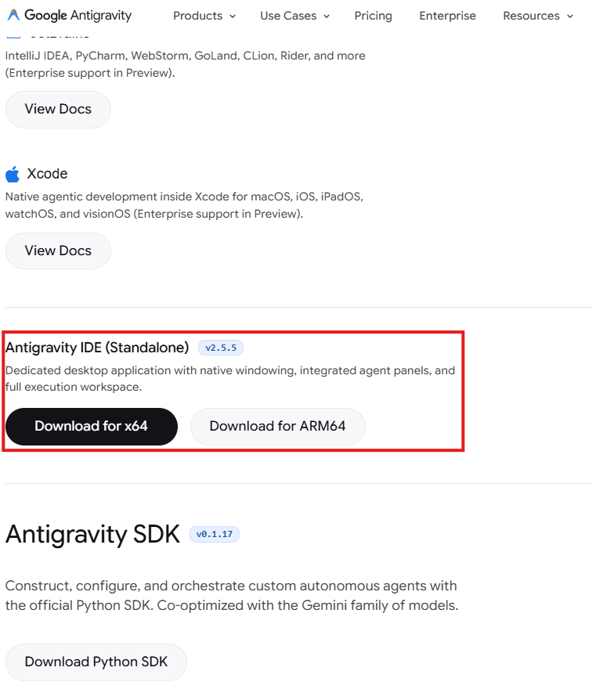
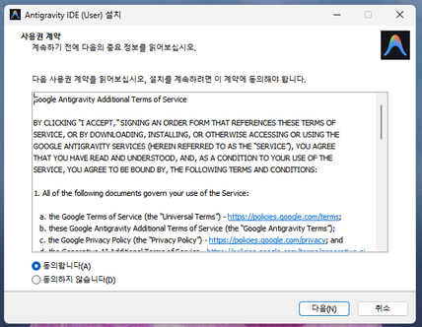
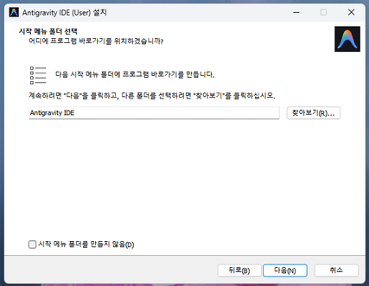
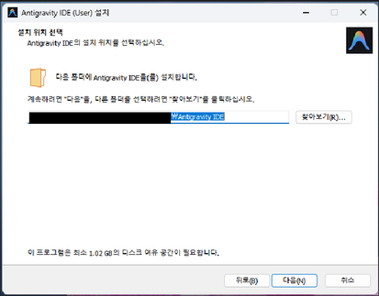
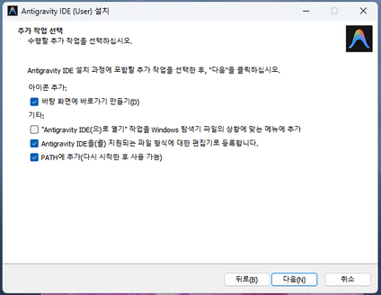
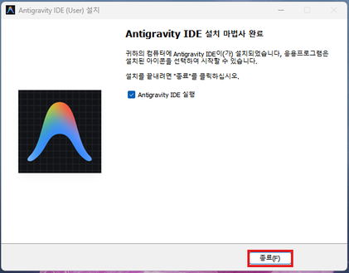
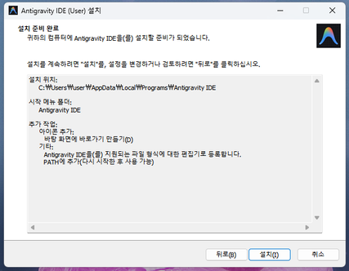
Antigravity IDE 설치
해달 바이브코딩 기초반
다운로드
① 같은 다운로드 페이지 접속
② Antigravity IDE 항목 선택
③ 설치 파일 실행

Slide 13

Antigravity IDE 설치
해달 바이브코딩 기초반
아이콘 구분
흰색 배경 - Antigravity 2.0
검은색 격자 - Antigravity IDE

Slide 14
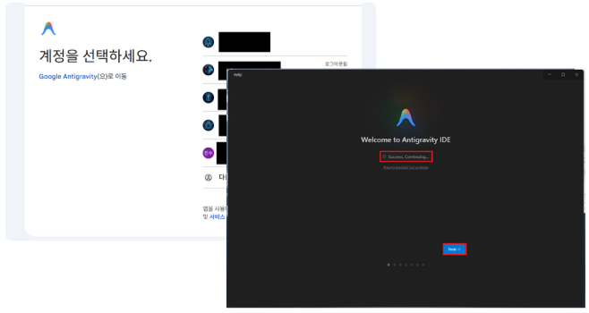
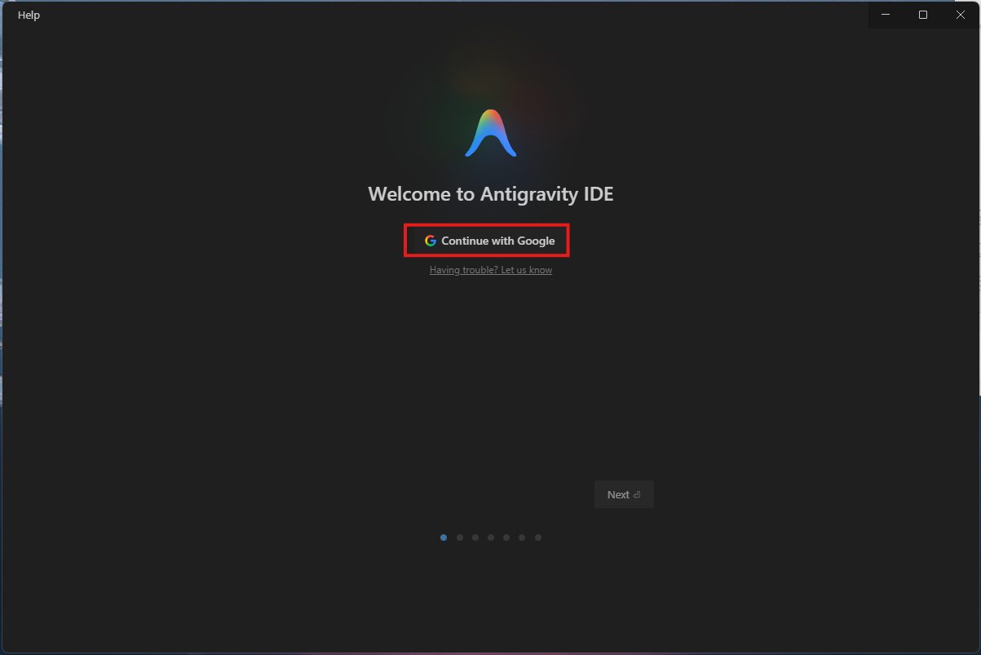
Google 계정 로그인
해달 바이브코딩 기초반
로그인 시작
계정 선택
① Sign in with Google 클릭
② 브라우저에서 Gmail 계정 선택
③ 인증 후 앱으로 자동 복귀

Slide 15
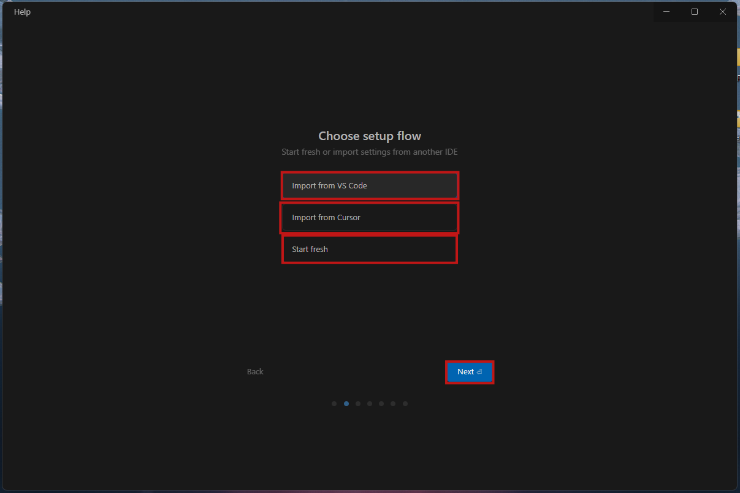
VS Code 설정 가져오기
해달 바이브코딩 기초반
설정 이전하기
① 설정 마법사에서 Import from VS Code를 선택합니다.
② settings.json · 확장 · 단축키를 함께 가져옵니다.
③ 새로 시작하려면 Start fresh를 선택합니다.
Cursor 설정도 같은 방식으로 이전
실패하면 설정 화면에서 재시도
VS Code를 안 썼다면 건너뛰기

Slide 16



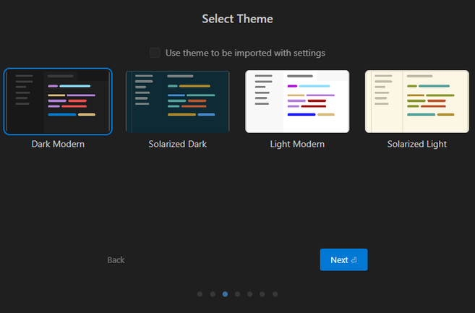
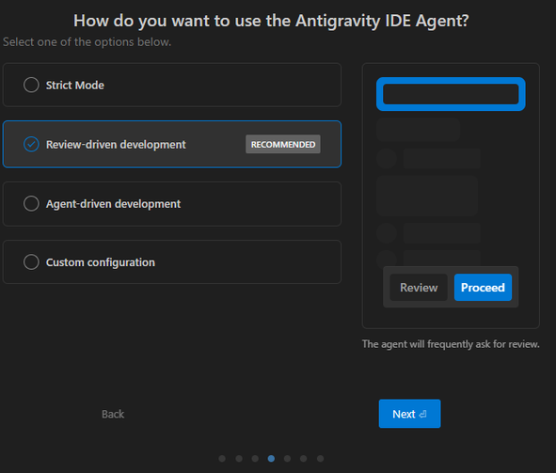
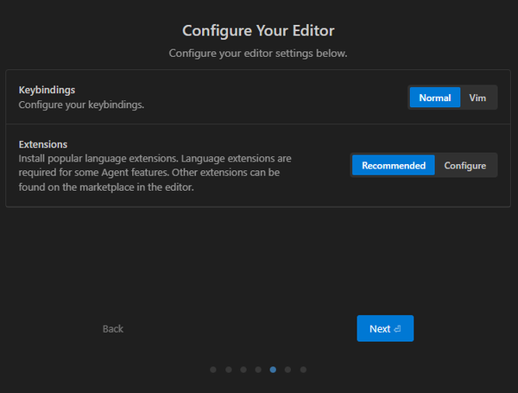

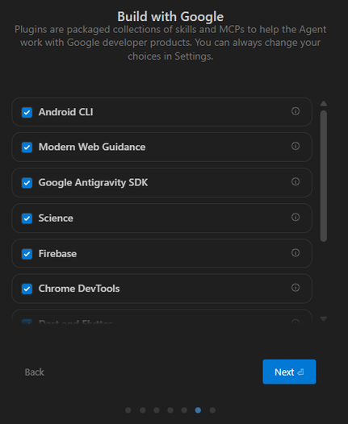

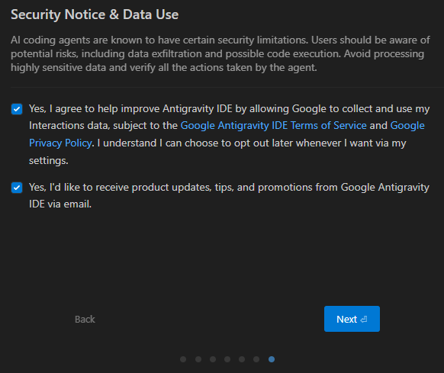

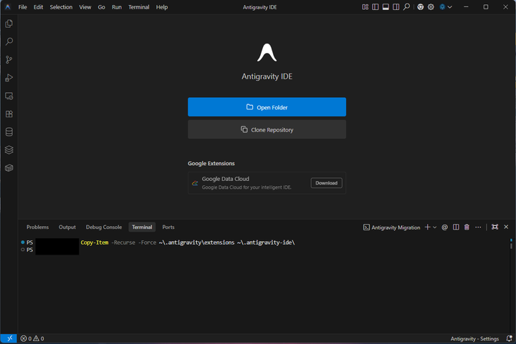
Antigravity IDE 셋팅 마무리
해달 바이브코딩 기초반

Slide 17
두 앱 함께 쓰기
해달 바이브코딩 기초반
함께 쓰는 원리
  두 앱은 디스크의 같은 파일을 읽고 씀!
  2.0에서 에이전트가 코드를 고치면 IDE 화면에 바로 반영됨!
사용 요령
같은 폴더 열기
역할 나누기
확장 설치
두 앱에서 동일한 프로젝트 폴더 지정
작업은 2.0에!
검토는 IDE에서!
OpenVSX에 없으면,
.vsix 파일로 설치

Slide 18
선택 도구 안내
해달 바이브코딩 기초반
필수
아닙니다!!
유료 구독
필요해요!!
언제 쓰나요?
Antigravity만 설치해도
8차시 수업을 들을 수 있어요!!
Claude Pro 또는 ChatGPT Plus가
있어야 CLI에 로그인 가능!
도구별 결과 비교에 활용 가능!

Slide 19
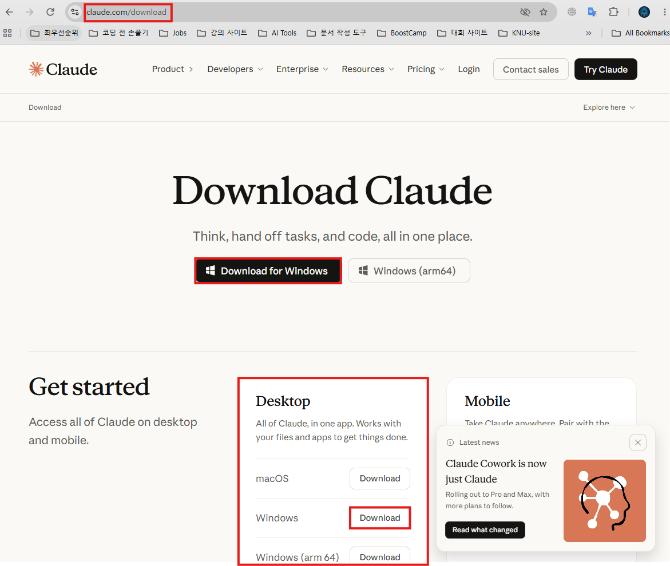
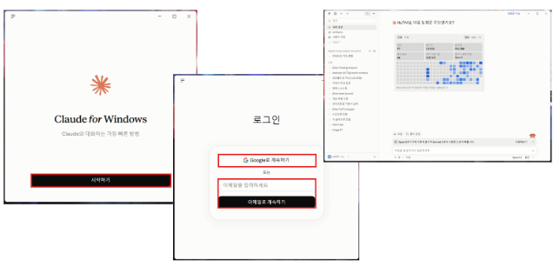
Claude 앱 설치
해달 바이브코딩 기초반
로그인
다운로드
③ 앱 실행 후 Anthropic 계정 로그인
④ 무료 계정은 CLI 사용 불가
① claude.ai/download 접속
② 운영체제 선택 후 설치

Slide 20
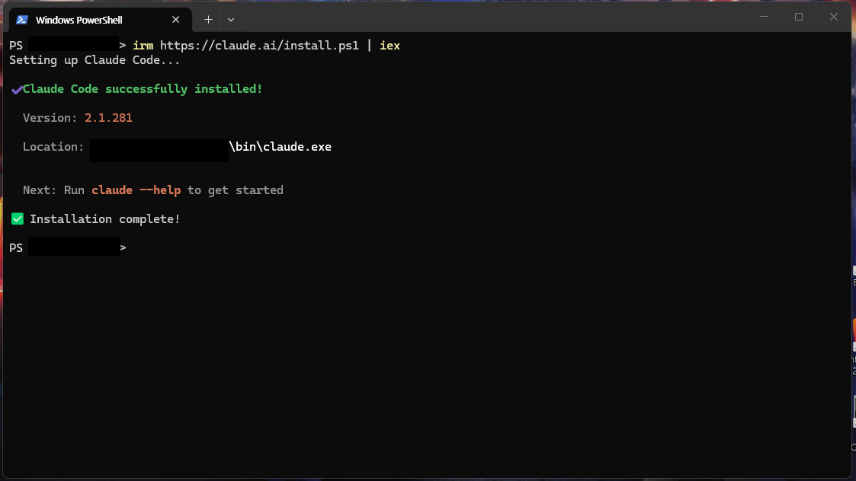
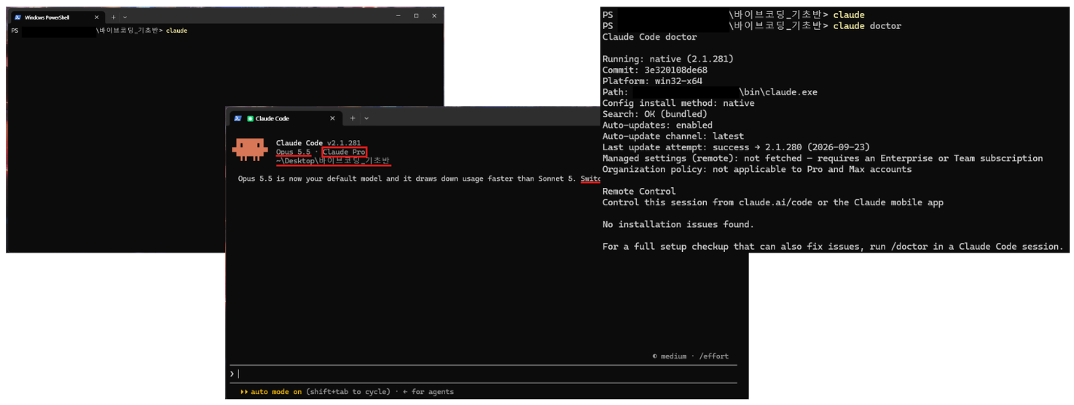
Claude Code CLI 설치
해달 바이브코딩 기초반
설치 명령
실행 · 확인
터미널 열기 - Windows (PowerShell)
명령어 입력 : irm https://claude.ai/install.ps1 | iex
설치 참고 : https://code.claude.com/docs/ko/quickstart
① 명령창에 claude 입력 후, 브라우저 로그인
② claude doctor 로 상태 점검

Slide 21
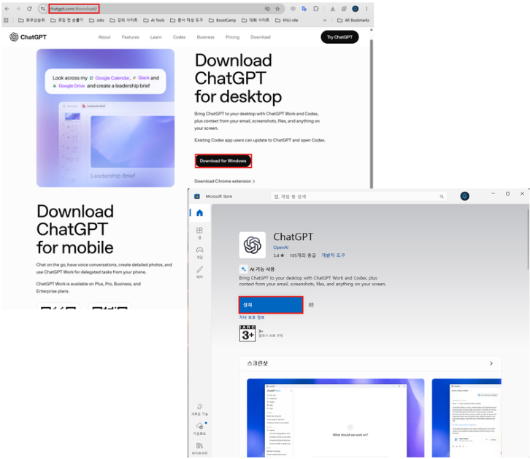
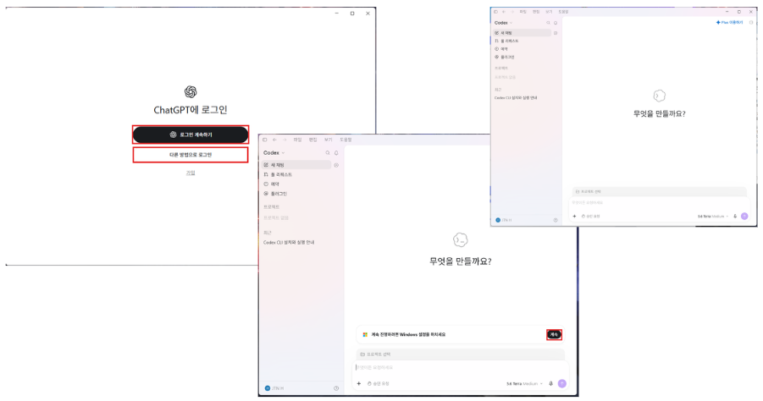
ChatGPT 앱 설치
해달 바이브코딩 기초반
로그인
다운로드
③ 앱 실행 후 ChatGPT 계정 로그인
④ Plus 구독 상태 확인
① chatgpt.com/download 접속
② 운영체제 선택 후 설치

Slide 22
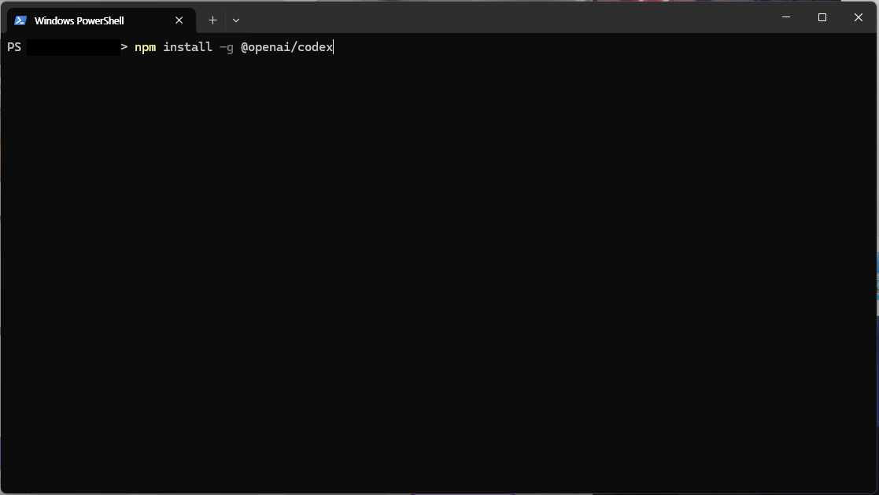
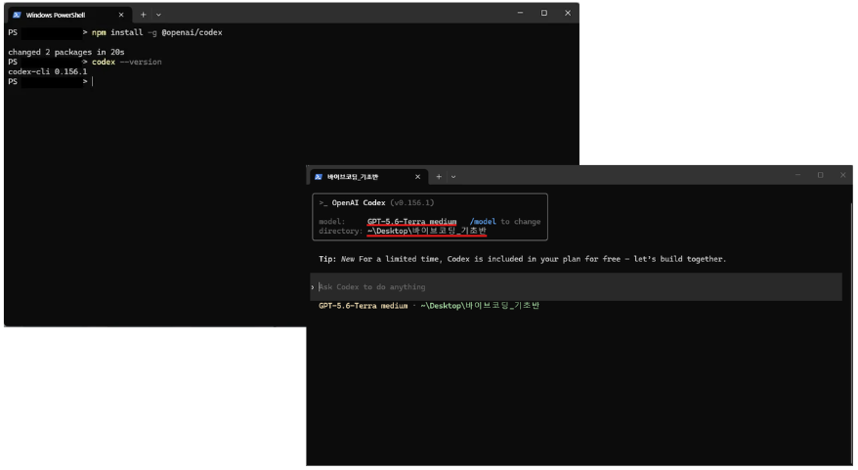
Codex CLI 설치
해달 바이브코딩 기초반
설치 명령
실행 · 확인
npm install -g @openai/codex
패키지명 주의: codex는 다른 프로젝트
① codex 입력 → Sign in with ChatGPT
② codex --version 으로 확인

Slide 23
설치 완료 체크리스트
해달 바이브코딩 기초반
확인 항목 | 구분 | 확인 방법
Git · Node.js | 필수 | ☐ git --version · node --version 을 실행해 버전이 나오는지 확인
Antigravity 2.0 | 필수 | ☐ 프로젝트를 열고 채팅창에서 답변이 나오는지 확인
Antigravity IDE | 필수 | ☐ 검은색 격자 아이콘 앱을 실행해 프로젝트 폴더를 열기
Claude · Codex | 선택 | ☐ claude doctor · codex --version 으로 설치 상태 점검

Slide 24


자주 겪는 문제
해달 바이브코딩 기초반
대부분의 원인
설치는 끝났지만 터미널이 실행 파일의 위치를 아직 모르거나,
다른 셸에서 명령을 실행한 경우에요. 아래 세 가지만 확인하면 대부분 해결됩니다!
문제 01
문제 02
문제 03
command not found
명령어 인식 불가
두 앱 혼동
터미널을 모두 닫고 새로 엽니다.
그래도 안 되면 재부팅합니다.
PS 로 시작하면 PowerShell입니다.
Windows 키 + S로 실행합니다.
흰색 로고는 2.0, 검은색은 IDE입니다.
코드를 보려면 IDE를 실행합니다.

Slide 25


질문과 답변
해달 바이브코딩 기초반
Q
A
설치 중 막히는 부분이 있으신가요?
단톡방에 남겨 주세요.
설치가 어려우면 Antigravity 2.0과 IDE만 먼저 끝내 주세요.
나머지 도구는 1차시 수업에서 함께 살펴봅시다!!

Slide 26
해달 바이브코딩 기초반
THANK YOU!!
1차시에 만나요~!
설치 중 막히면 단톡방에 남겨 주세요. 1차시에 함께 해결합니다.
  해달 교육운영진 허진수
문의: 단톡방 / zintn11@gmail.com

